Slide 1
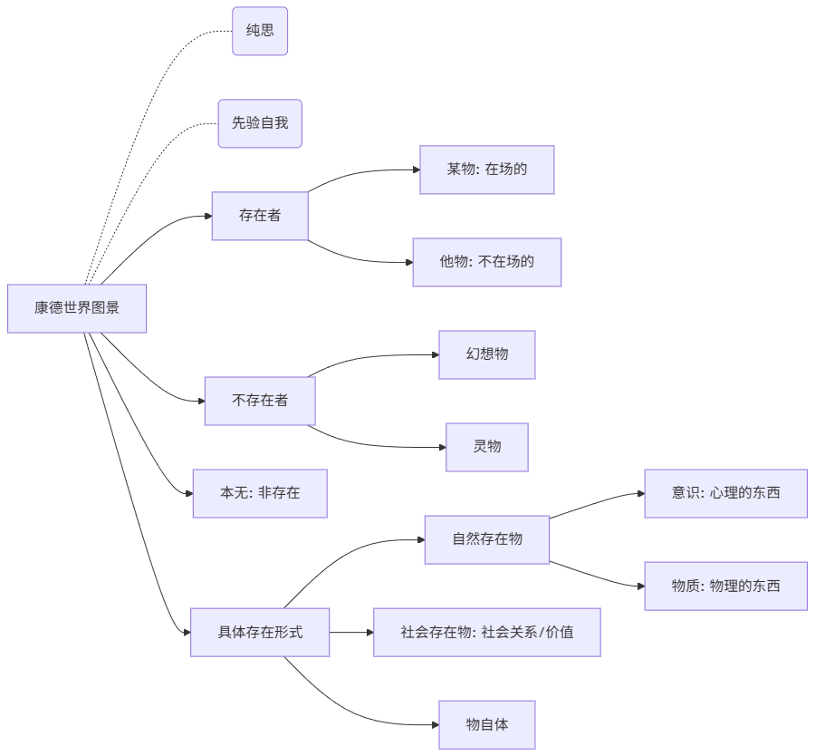
用时空作为框架来描述世界
 | 存在者类型
1 | 时间存在者
2 | 空间存在者
3 | 时间存在者暨空间存在者
4 | 非时间存在者暨空间存在者

Slide 2
实在界
拉康理论中最难以捉摸的领域，它代表了人类无法完全理解和捕捉的现实，超越了语言和符号系统的能力。在实在界中，个体无法通过语言来准确表达自己，因为它是“不可知的”，是一种无法象征化的领域。实在界与人类的基本需求和欲望有关，但它又是一种无法完全满足的状态，因为它总是逃避象征化的尝试。
2.象征界
人类主体性的核心，通过符号系统和语言来建立和传达意义。在象征界中，个体通过语言和符号来理解和表达自己，同时也依靠语言来与他人交流和互动。象征界承载着文化和社会的规范，个体通过掌握和运用符号系统，形成了自我的认同和社会角色。象征界也是无意识的结构，语言和规则塑造了个体的无意识。
3. 想象界
与个体的自我形象和自我认同有关，是个体如何通过镜像阶段形成自我意识的领域。在想象界中，个体通过与他人的关系和互动来建构自我形象，这种自我形象往往是理想化的，并与他人的形象相互映照。想象界是充满幻想和错觉的领域，个体在这里寻求完整性和统一性，但这种完整性是虚幻的，因为它基于对自我和他人的想象性认同。
拉康的三界理论强调了人类经验的复杂性，以及个体如何在不同的界域中经历异化和分裂。这些界域不是互相独立的，而是相互交织和影响，共同构成了个体的心理现实。通过理解三界，我们可以更深地探索人类的欲望、焦虑和主体性问题。

Slide 3
一、话语形态与身份认同
A.语言理解
B.语言产生
（语法、语音）
Broca区，额叶外侧（词的动作记忆贮存）
Wernicke（颞上皮质后部）（词的感觉记忆）
右侧大脑半球的同源区
记忆、保持、提取
“单词意义怎样储存到大脑中以及它们怎样被视觉或听觉输入”
（一）、“语言是存在的家”
1.语言不只是工具
2.语言就是Logos(逻各斯)
理性（ratio）
希腊哲学：Nous，logos，gnosis，episteme。
英文：reason，rationality，intellectual，knowledge
语言——符号
书写：文字
口头：话语
符号（能指）
意义（所指）
Peter Hagoort的语言加工神经模型
额叶区
语义整合（BA47,BA45）
句法整合（BA45,BA44）
语音整合（BA44,BA6）
扣带前回、背外侧前额叶皮质
（BA46/9）:认知控制

Slide 4
记号(symbol)主要通过能指与所指间被赋予的、确定的邻近性(imputed、learned contiguity) 而行动。这种联系“在其规则中存在”，而且独立于任何相似性或物理邻近的在场或缺席。关于这种传统规则的知识对任何给定记号（given symbol）的解释者而言都是必需的。当且仅当有了这种规则记号才能真正得到解释。本来索绪尔及其弟子也是在相似的意义上使用符号一词，然而由于它在传统上包含着能指与所指（正义记号，尺度）间的某些天然结合，他拒绝使用该词。而在他的注解里约定俗成的记号暂时从属于被标识为义素（seme）的约定俗成的体系。而皮尔士选择义素（seme）一词有其特别不同的用意。人们满足于面对皮尔士以各种记号系统的意义来使用记号一词，却没觉察到惹火模糊性的危险。但由于缺乏更好的替代品而我们只好暂时保留皮尔士引介的这个词。
象似符（icon）主要通过其能指与所指间、动物图画与所画动物间的事实相似性而行动， “前者仅仅与后者相像”而代表后者。指示符(index)主要通过能指与所指间的事实的、实存的邻近性（contiguity）而行动，并且“从心理学上而言，标指行为依靠邻近性联想（association by contiguity）。”烟是火的标指，而俗语“无风不起浪”令任何解释烟的人推断出火的存在，而不管这烟是否是为了引起某人的注意而有意点的。罗宾逊·克鲁索发现一个标指：它的能指是沙中足迹，而它被推断的所指是他的岛上有人类。在皮尔士看来，作为可能发高烧之症状的脉搏加速是一个标指，这样，他的记号学就与被称为符号学、症状学或者症候学对疾病的医学研究真正结合起来了。
logos在《荷马史诗》中大都以动词形式出现，指的是物品交易中的价格计算，如这些货物值多少等等。计算出来后，就说出来。于是，这个词后来发展为：有计算的话。计算是一种尺度的衡量。因此，logos就成了一种表达“秩序”的话，进而作为一种推理。哲学上，命题推理就是logos。但是，柏拉图认为，Nous是推论者，因而在Nous中形成的logos和在logos中Nous是一回事。在近代哲学中，笛卡尔之后，reason和rationality基本上不做区别。然而，使用者心里对两者的区别还是存在的。康德用reason指推论者的推论活动，用rationality指称给出的推论。推论活动是内在的，给出的推论是外在的。

Slide 5
逻辑(logic) 秩序(order)----Chaos 身份建构(认同、承认、自我实现)
3.人的语言性
“人是会说话的动物”（Aristotle）
人是历史性的动物
4.“语言是存在的家”(Martin Heidegger)
如何理解语言和存在的关系？
语言与存在的关系，是西方哲学从古典到现代的核心命题之一。简言之，语言并非存在的附属描述工具，而是存在得以显现的“家园”。
首先，语言使存在从混沌中“被揭示”。海德格尔指出，人作为“此在”，通过语言赋予世界意义——没有语言，事物只是沉默的在场，无法作为“存在者”被理解。例如，“日落”一词不仅描述物理现象，更凝聚了时间、美感与文化的存在经验。
其次，语言限定了存在的边界。维特根斯坦断言：“我的语言的界限意味着我的世界的界限。”人们无法言说之处，存在也似乎隐入虚无。但这并非否定存在本身，而是揭示：人类所能触及的存在，始终是经过语言编织的存在。
最后，语言也超越当下存在，开创新的存在方式。诗歌、法律或理论话语，能创造新的意义结构，重塑人对现实的理解。比如“人权”一词的诞生，改变了政治存在的基本秩序。
综上，语言与存在相互构成：语言揭示存在，存在滋养语言。理解这一关系，有助于反思：改变语言方式，就是在改变我们与世界共在的方式。

Slide 6
（二）阶级（身份认同的马克思主义来源）
A.划分阶级的标准（生产关系概念）
起源：启蒙运动
沙龙，霍尔巴赫男爵
一类人；“类”
a.归属感
b.共同利益
c.共同话语
B.无产阶级
1.“资本家阶级”（资产阶级）
2.“工人阶级”（雇佣劳动者）
3.地主阶级（马克思不探讨该阶级）
划分这三个阶级的标尺
1.资本
2.劳动力
3.土地
人类历史上最伟大的阶级
“各国的无产者就开始不声不响地在共产主义的旗帜下结成兄弟，也只有无产阶级才能真正做到这点，因为每个国家的资产阶级都有他们自身的特殊利益，而且由于他们认为这些利益高于一切，他们无法超出民族的范围。-----可是全世界的无产者都有共同的利益，有共同的敌人，面临着同样的斗争，所有的无产者生来就没有民族的偏见，所以他们的修养和举动实质上都是人道主义的和反民族主义的，只有无产者才能够消灭各民族的隔离状态，只有觉醒的无产阶级才能够建立各民族的友爱兄弟。” 《马恩全集》，第2卷，第666页。
无私利 人道主义的；反民族主义的。
C.在现代社会中，无产阶级是谁？
现代无产阶级形象
中产阶级
D.人类存在吗？或者只存在特殊的种族、民族？

Slide 7
四种权力
（三）三种话语形态（discourses）
1.政治话语
A.何谓政治的？
Polis(Plato:the Republic)
Hegel:Volk—Polis
People(人民)：the totality
Community(家庭，爱情，信仰，民族)
Governing and be governed(统治)
统治关系：统治者与被统治者
权力问题，social power
资本：生产关系（经济、文化、社会）
B.特征：
a.遮蔽（cover）
语言在揭示的同时遮蔽
b.宣传（propaganda）与传播
c.标准：政治正确性（political correctness）
d.根本目的：经济利益（interest）
马克思
在现代社会，没有经济利益支持的正义没有生命力。没有经济利益支持的意识形态都苍白无力。
2.真理的话语（科学的话语？）
求真意志
uncover the reality rather than the appearance
意识形态
经济
军事
政治
“政治就是区分敌我”（Karl Schimit）
“谁是我们的敌人，谁是我们的朋友，这个问题是革命的首要问题。”

Slide 8
1.科学
理论
“可用于相对广泛的情况下的系统组织的知识，尤其指一系列假设，已被接受的定理以及用于分析、预测或解释自然或专门现象行为的程序规则。
“概念、原理的体系。是系统化了的理性知识。具有全面性、逻辑性和系统性的特征。理论的产生和发展既由社会实践决定，又有自身的独立性。理论必须与实践相结合，离开实践的理论是空洞的理论。科学的理论是在社会实践的基础上产生并经过社会实践的检验和证明的理论，是客观事物的本规律性的正确反映。”
科学之特征
The most important Virtue: Be true to Everything and every Event
尼采：“最勇敢者也不敢面对真实的自己”，《权力意志》
对象：自然，社会，自我
标准：是非，真假
A.实验性（严格性）
B.可证实性（证伪）
C.普遍性
D.公共性（相反：“心灵感应”，“见鬼”）
E.物理数学化（16世纪以来的西方科学）
F.公式化
E=mc2
3.日常的话语（diary discourse）
网络语言
大众化（“草根”）
通俗化
界定的困境：
模糊与清晰
易变性（不稳定性）
介于政治与真理之间

Slide 9
基于“思维方式”来确定“自我”差异的实例。
在形成世界观和文化认同之前就移民美国的一个台湾人，从8岁起和大他4岁的姐姐移民美国，他自少就生活在美国人的社会中，不会讲汉语，所交的朋友都是美国人，但他最终仍无法完全融入美国主流的社会体系，他遭遇到一个问题，本土美国人认为他不是美国人，但是他在美国人面前认为自己是美国人，本土中国人认为他不是一个中国人（比如我），他在中国人面前又认为自己是中国人。他们每到中国传统节日，会回到出生地。在美国，他培养了美国式的生活方式、思维方式、世界观和价值观、家庭观、友谊观、爱情观、国家观。他甚至感叹只有在早上起床时看到镜子里的自己时，才觉得自己是一个中国人。
认识世界和认识自我
世界意识与自我意识
认识世界的内容不影响世界，对自我的认识构成自我的内容。
“吾日三省吾身”^{[1]}
“知人者智，自知者明。”
一个经验的对象就是许多表象之聚于一起。对象是许多表象底一个结构，一个构造的统一。
“一个经验直觉底未决定的对象名曰现象” 一个对象对于主体的关系就等于“在与主体的关系中的对象，而此即是‘现象’一词之意义。‘主体’就是认知的主体，即认知心。……故现象亦得曰表象”
“从其现于吾眼前言，名之曰现象；从吾心之应之而有所处之言，名之曰表象”。
“现象是那能直接地被给予我们的唯一对象，而在现象中那直接地关联与对象者叫做直觉。”
对象意识与非对象意识
对象意识建构的几种关系
理论的（沉思）
实践的
信仰的
审美的

Slide 10
统觉底统一的条件就是概念（先验的纯粹概念）
“如果直觉之杂多不能因着想象中重现的综合与概念中重认底综合这种综合底功能而复依照一个规律而被产生出来，则这种‘意识的形式的统一’亦不可能。”
对象化的是现象（主观的表象），不是范畴的对象化，不是把心理的东西外化，对象化。
概念是针对“表象”提出来的，当然还有“直观”。
“三重综合”：“在直觉中作为心之变形的表象之摄取在想象中它们（表象）的重现 在一概念中它们的重认
反思、后思
“反思，即自我意识形式上的普遍性和统一，是意志对于它自由的抽象确信，但它还没有以自身为内容和目的，因而主观方面同客观方面还是各别的。……反思的意志则含有两个要素……感性的东西（指直接外在的东西——笔者）和思维的普遍性。”^{[1]}
“此在在它的存在中总以某种方式、某种明确性对自身有所领会……对存在的领会本身就是此在的存在的规定。”^{[1]}
1.从视觉来思考自我认识
视觉是一种高度客体化的认知，无论看别人还是看自己，你都把他客体化了，认识自我就是把我放到我的对面去，当作我的对象、当作客体来看待它。
眼睛能看到世上的万物，唯独看不见眼睛自己。
2.从触觉进路来思考自我认识
自我认识从来不是一种对象性的认识，自我认识不是说有一个自我，现在来认识这个东西。
认识世界的同时认识自我。改造世界的同时改造了自我。

Slide 11
3.坐忘、沉思、冥想
颜回曰：回益矣。仲尼曰：何谓也？曰：回忘仁义矣。曰：可矣，犹未也。他日，复见，曰：回益矣。曰：何谓也？曰：回忘礼乐矣。曰：可矣，犹未也。他日，复见，曰：回益矣。曰：何谓也？曰：回坐忘矣。仲尼蹴然曰：何谓坐忘？颜回曰：堕肢体，黜聪明，离形去智，同于大通，此谓坐忘。^{[1]}
4.无意识的行动（存在自我意识吗）
投篮
开车时，一个孩子突然出现在车前。没有时间刹车，但可以马上选择左转或右转来避免悲剧发生。然而到底应该是左转还是右转，没有特别的理由。未经有意识的思考。你便左转了。
“人们在研究国家状况时很容易走入歧途，即忽视各种关系的客观本性，而用当事人的意志来解释一切。但是存在这样一些关系，这些关系既决定私人的行动，也决定个别行政当局的行动，而且就像呼吸的方式一样不以他们为转移。只要人们一开始就站在这种客观立场上，人们就不会违反常规地以这一方或那一方的善意或恶意为前提，而会在初看起来似乎只有人在起作用的地方看到这些关系在起作用。”
决定论
“所有目前与未来的事件、行为，包括人类的认知、决定与行为，在因果关系上都是因过去的事件加上自然法则而成为必然。”
随机论
梅亚苏否认“绝对必然性”的存在，认为“绝对必然性”是偶然的，并将偶然绝对化，否定必然性的绝对性，M仍然坚持绝对性的思想？当然，他对齐一性、自在之物、先祖现象的克服都是很好的尝试，尤其是他将稳定性的本体论置于自己思想的核心位置。

Slide 12
斯坦福大学教授Robert Sapolsky认为，人类行为是由神经生物学、激素、童年、生活环境决定的，自由意志要么不存在，要么在真正重要的场合远比人们估计得少。
什么使得某一时刻的某人与另一时刻的某人是同一个人？（形而上学问题：personal identity)
常见答案是**连续性标准**，但具体为何种连续，存在三种主要立场。
**一是身体连续性**。认为同一性基于生物有机体的持续存在，如大脑的物理延续。若你的大脑被移植到另一躯壳，你依然是你。但问题在于：身体细胞不断更替，七年后几乎全部换新，为何仍算“同一个”身体？物理基底似乎不够稳固。
**二是心理连续性**。认为记忆、性格、意图的延续构成同一性。洛克提出“记忆准则”：若此刻的我能记得昨日之我的经历，且心理特质连贯，则二者同一。但挑战在于：记忆会遗失、错位，且若某人在失忆后形成全新人格，按此标准，他是否已“死去”？
**三是叙事同一性**（较新近的观点）。认为同一性并非某种“不变实体”，而是由主体不断建构的自我叙事所维系——我把自己的人生讲成一个连贯的故事，即便记忆断裂、身体改变，只要故事可理解地接续，我依然是我。
形而上学无法给出最终“事实”答案，因为同一性本质上是**规范性问题**：我们之所以关心“是否同一个人”，是为了分配责任、承诺与情感。因此，合理的立场是：同一性在身体与心理连续性的交叠中成立，但在边界模糊处，由我们共同接受的实践和叙事来决定。

Slide 13
我们如何辨别此时的一个人与彼时的一个人是同一的？(认识论问题：用何种证据来判断人们是否同一)
即便形而上学的“同一性事实”存在，我们只能通过可观察的特征来推论它。
核心证据分为三类：
**第一，身体特征证据**。最常用的是生物特征识别：指纹、虹膜、面部结构、DNA。这些在较长时间内相对稳定。但问题在于：整容、衰老或损伤会改变外貌，此时仅凭身体特征可能误判。
**第二，心理特征证据**。包括记忆的一致性、性格特质、行为习惯、知识储备。例如，一个人能回忆出只有“昨天的他”才知道的私密细节，我们就倾向于认定同一。但记忆会遗忘或出错，性格也可能剧变（如创伤后人格转变），此时心理证据可能出现矛盾。
**第三，连续性证据**。这是最关键的判断依据——我们不仅看两个时间点的静态特征是否匹配，更看两者之间是否存在**连续的时空路径**。例如，从A到B，我们没有观察到中断（死亡、克隆替换等）。即便外貌和性格都变了，只要过程是连续的，我们仍认定同一。
在实际司法或日常判断中，我们综合使用这三类证据，并默认**连续性优先**：若路径连续，即便特征变化也接受；若无连续记录，则依靠特征匹配，但信任度降低。
认识论困境在于：所有这些证据都是**可错的**。理论上，完美的伪造或记忆植入可以骗过所有检验。因此，我们对“同一性”的判断始终是**可谬的推论**，而非直接的直观。

Slide 14
1.动物主义（物质性）
相同的人就是拥有相同活着的人类躯体的人。
（1）我似乎记得有过一个经验，
（2）某人的确有过这一经验，并且
（3）我的表象记忆以某种恰当的方式因果地依赖于那一过去的经验。
2.灵魂理论
同一的人就是具有同一灵魂的人。
灵魂究竟是什么？
灵魂与思想的关系：
灵魂是思想的实体。
4.心理连续理论
一种同一性理论，主张如果两个人是心理上连续的，他们就是同一的。
如果此时的一个人与彼时的另一个人直接准回忆和准欲求同一样东西，他们之间存在着心理联系如果此时的一个人与彼时的一个人间接地准回忆和准欲求同一样东西,他们就是在心理上连续的
3.记忆理论
同一的人就是共享至少一项经验记忆的人。
经验记忆对每个人都是唯一的。
我们有时候能回忆起从未发生的事。
实在记忆
关于一个事件的记忆，这个记忆由实际拥有这个经验的人所回忆，并且是由该记忆所记录的事件引起的。
表象记忆
关于一个事件的记忆，要么这个事件没有发生，要么这个记忆并不是由记录的事件所引起的。
准记忆
一个由实际经验以正确的方式引起的表象记忆。
5.大脑理论
同一的人就是心理上彼此连续，且心理状态是由同一个大脑引起并实现的人。
人格同一性不在于心理上或物理上的连续性，因为同一性只能是一个事物和它自身的关系，而心理上的和物理上的连续性可以在许多不同事物之间都有效的关系，心灵与身体一样可以分裂。
6.最接近连续理论
只要一个人与另一个人是充分地在心理上和物理上连续的，且没有其他人与前一个人在心理上和物理上连续的程度更深，那么后者就与前者是量的同一。

Slide 15
洛克认为梦游者梦游的时候和醒来后是不同的人，你认为这是对的吗？为什么？无论洛克是否正确，法庭认为一个真正的梦游者醒来之后，不需要为他的那些行为负责，你赞成吗？为什么？
洛克认为，如果一个人在梦游时完全没有意识，醒来后也无法回忆起梦游中的任何行为，那么梦游时的“人”与醒来后的“人”缺乏心理连续性——尤其是记忆的联结——因此应被视为两个不同的“人格”（person）。从洛克的心理连续性标准出发，这一结论具有逻辑一致性。
然而，我认为洛克的观点在形而上学上**难以成立**。理由在于：人的同一性不应仅由记忆来决定。梦游者的身体在梦游期间保持着连续的生物存在，且其大脑——只是处于不同的意识状态——仍是同一个物理系统。醒来后，梦游者虽然**不记得**梦游中的行为，但那些行为仍然出自他的身体和大脑。如果因为他忘记了犯罪行为就认为那是“另一个人”做的，将导致荒谬结论：任何人只需设法忘记自己做过的事，就可以摆脱责任。记忆的遗忘不应改变行为主体的身份。
关于法庭是否应免除真正的梦游者的责任，我**赞成**法庭的结论，但理由不同于洛克的形而上学。法庭免除责任，不是因为“那不是他做的”，而是因为**他缺乏责任成立所需的主观条件**：
1. **缺乏意图**：梦游者没有对行为的控制能力，也没有犯罪动机和目的。
2. **缺乏可责备性**：责任预设主体能够意识到自己在做什么，并能够选择不做。无意识状态下的行为不符合“应受责备”的条件。
因此，正确的区分是：**形而上学上，梦游者与醒后是同一个人的不同状态；但法理上，缺乏意识与意图意味着无责任。** 洛克的错误在于将“法律上不负责”错误地解释为“形而上学上不同的人”。

